Slide 1
VACUNACIÓN COVID-19 SALTA 30 de Diciembre de 2021

Slide 2
CAMPAÑA ESCALONADA
Personal de salud (29/12/2020)
Adultos mayores de 60 años de edad
Personal docente, fuerzas armadas y de seguridad
Personas de 18 a 59 años con “factores de riesgo”
Otros criterios de vulnerabilidad
Personas de 12 a 17 años con “factores de riesgo”
Personas de 12 a 59 años sin “factores de riesgo”
Personas de 3 a 11 años inclusive (12/10/2021)
Inicio con Dosis Adicional en personas inmunosuprimidos. (27-10-21).
Inicio con Dosis Refuerzo en:
- Personal de Salud, Geriátricos, mayores de 18 años con obesidad, Diabetes y Cardiopatías. (11-11-21).
Personas mayores de 50 años y personal de Seguridad y Fuerzas Armadas(19-11-21).
Personas mayores de 18 años (23-12-21).

Slide 3
PROPÓSITOS Y OBJETIVOS
Propósitos: Completar los esquemas de vacunación con 2° y 3° dosis.
Objetivos: Utilizar de manera óptima las vacunas contra COVID-19 disponibles y alcanzar eficiencia en la implementación de estrategias que permita elevar la cobertura de la población ante la situación epidemiológica actual, introducción de variantes de preocupación y dinámica fluctuante de la pandemia.

Slide 4
IMPORTANTE:
Las vacunas de Covid pueden aplicarse en forma simultánea o con cualquier intervalo con otras vacunas de Calendario.
Las personas que enfermaron de Covid pueden ser vacunadas al alta clínica epidemiológica.
Se utilizaran los intervalos mínimos entre 1° y 2° Dosis.

Slide 5
INTERVALOS MINIMOS ENTRE 1ª Y 2ª DOSIS
ESQUEMAS HOMOLOGOS
PRIMERA DOSIS | SEGUNDA DOSIS | INTERVALO
SPUTNIK V 1° COMPONENTE | SPUTNIK V 2° COMPONENTE | 21 DIAS
SINOPHARM | SINOPHARM | 21 - 28 DIAS
ASTRAZENECA | ASTRAZENECA | 28 DIAS
MODERNA | MODERNA | 28 DIAS
PFIZER | PFIZER | 21 DIAS

Slide 6
RECEPCION COVID-19 AL 30-12-21
SPUTNIK |  | COVISHIELD | SINOPHARM | ASTRAZENECA | MODERNA | PFIZER | CANSINO | TOTAL
1° Comp. | 2° Comp.
335.125 | 240.350 | 16.500 | 721.396 | 584.340 | 109.760 | 228.150 | 12.600 | 2.290.221
STOCK EN CÁMARA CENTRAL
ASTRA ZENECA
SINOPHARM | 28.350
CANSINO | 4.155
PFIZER | 30.000
TOTAL DOSIS | 62.505

Slide 7
RECEPCION COVID-19 AL 30-12-21
Fuente: Programa de Inmunizaciones

Slide 8
VACUNACIÓN COVID-19 - SALTA al 30-12-2021 hs 06:00
VACUNACIÓN COVID 19 AL 031-12-2021 hs 06:00
TOTAL RECIBIDAS | 2.290.221
TOTAL APLICADAS | 1.970.353
1° DOSIS | 1.076.242
2° DOSIS | 802.025
3° DOSIS | 90.477
ADICIONAL | 36.500
REFUERZO | 53.977
Fuente: Monitor Publico de Vacunación

Slide 9
Notificación Vacunas COVID-19 AL 30-12-21
Fuente: Programa de Inmunizaciones- Sisa

Slide 10
Fuente: Indec- Reporte Sisa Nomivac, 29 de Diciembre 2021

Slide 11
Porcentaje de la población vacunada y por vacunar según rango etario – 1era dosis

Slide 12
Porcentaje de la población vacunada y por vacunar según rango etario – 2da dosis

Slide 14
Porcentaje de la población vacunada por departamento – Esquema completo

Slide 15
Porcentaje de la población vacunada por departamento
La Candelaria, Molinos, Los Andes, Metán, Santa Victoria, La Viña, San Carlos y Cachi encabezan la clasificación de departamentos en porcentaje de población con el esquema de vacunación completo.

Slide 16
Resumen
Hasta el 30 de Diciembre del 2021 se aplicaron un total de 1.970.353 vacunas contra el COVID-19 en la provincia de Salta para la población mayor de 3 años.
Si se considera la población mayor a 18 años, el porcentaje de individuos que cuentan con al menos una dosis es del 89% y el 72% completó el esquema de vacunación.
Mientras que el 91% de la población mayor a 60 años cuenta con al menos una dosis y el 82% completó el esquema de vacunación.
Actualmente la vacunación es libre para todas las dosis y la población objetivo de campaña de vacunación Covid -19

Slide 17
Objetivos 2022
Mejorar estrategia de vacunación a población objetivo
Alcanzar coberturas con 1° dosis
Completar esquemas con 2ª dosis usando intervalos mínimos recomendados.
Vacunación de adolescentes de 12 a 17 años .
Vacunación de niños de 3 a 11 años.
Vacunación con Refuerzo .
Carga SIISA

Slide 18
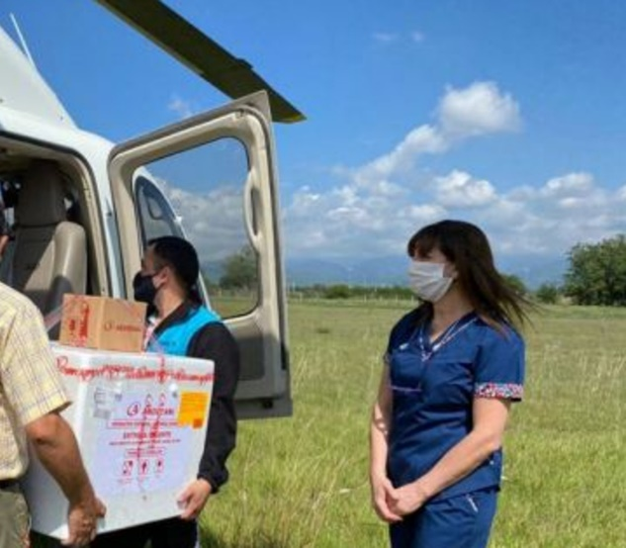
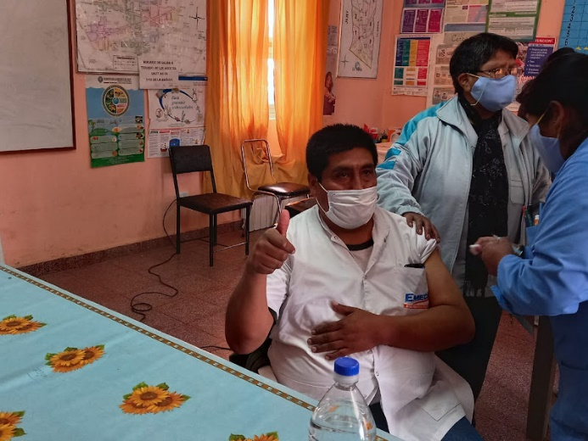
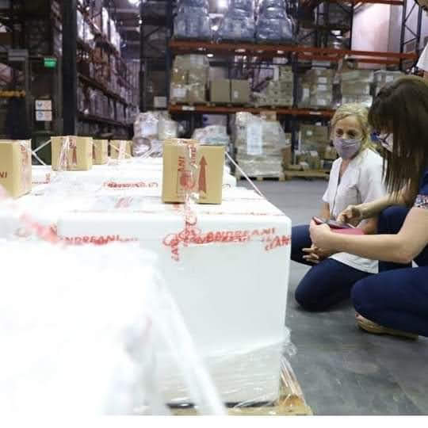
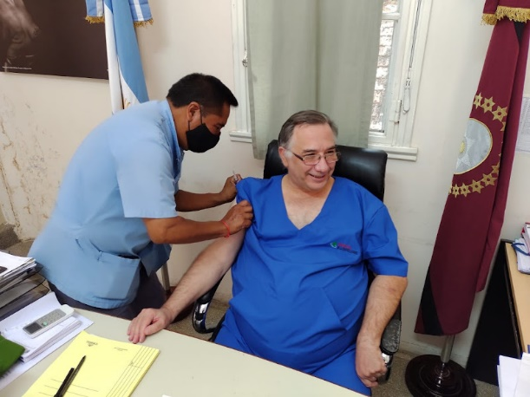
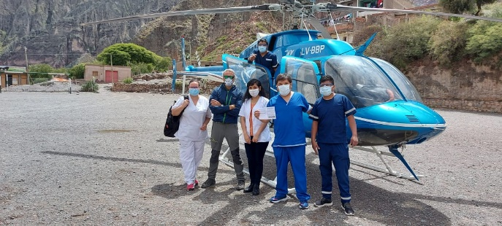
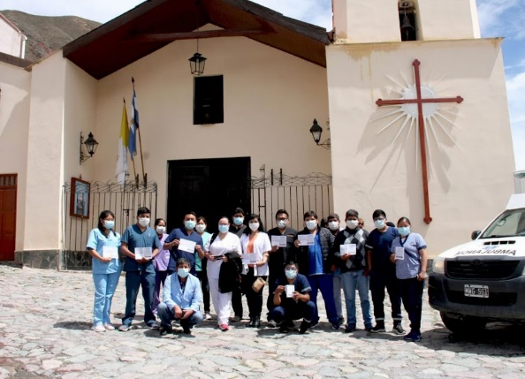
Personal de salud (29/12/2020)- INICIA CAMPAÑA

Slide 19
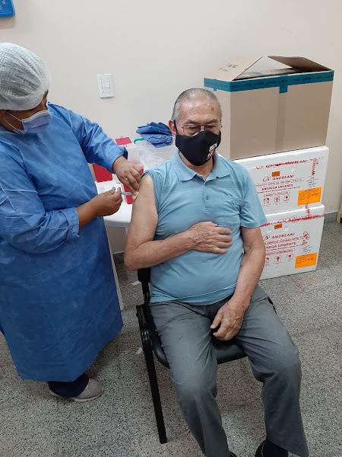
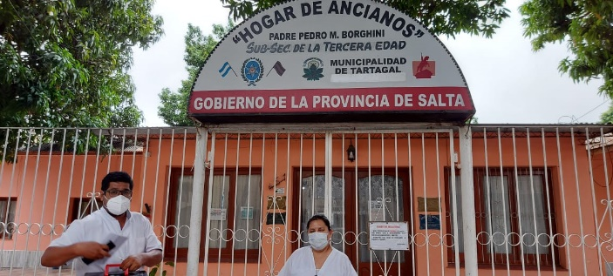
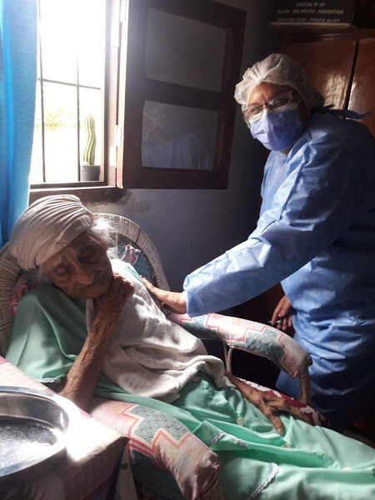
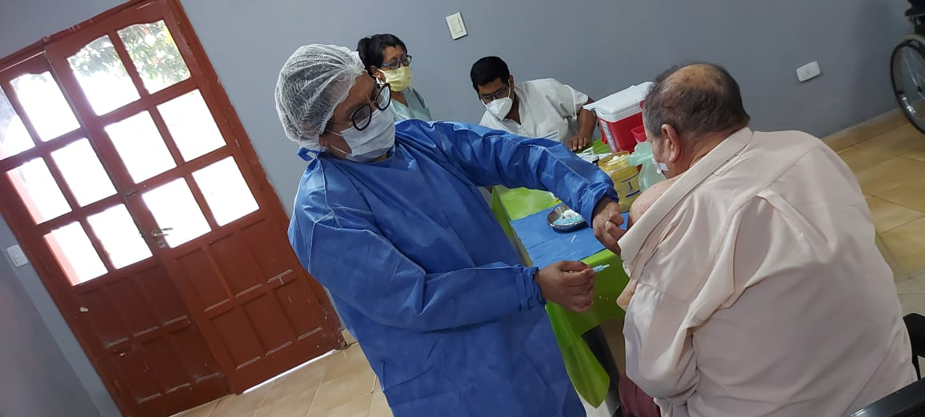
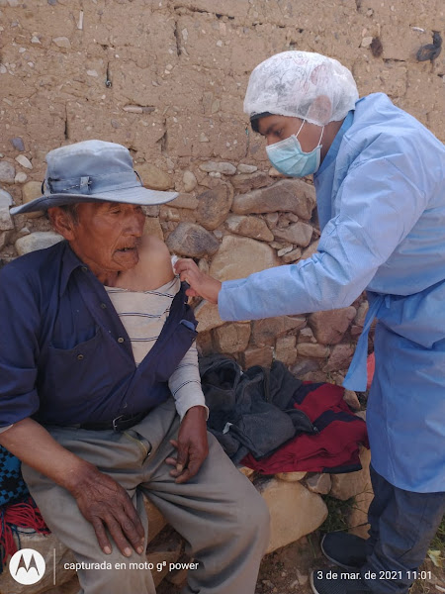
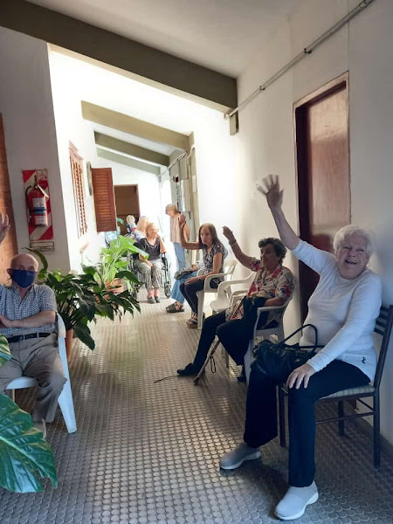
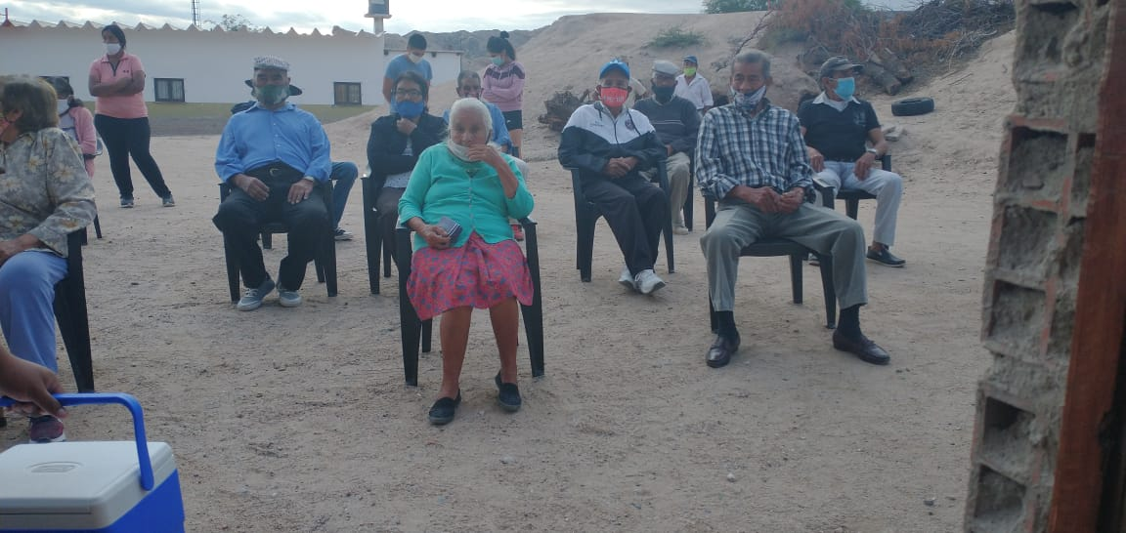
Adultos mayores de 60 años de edad

Slide 20
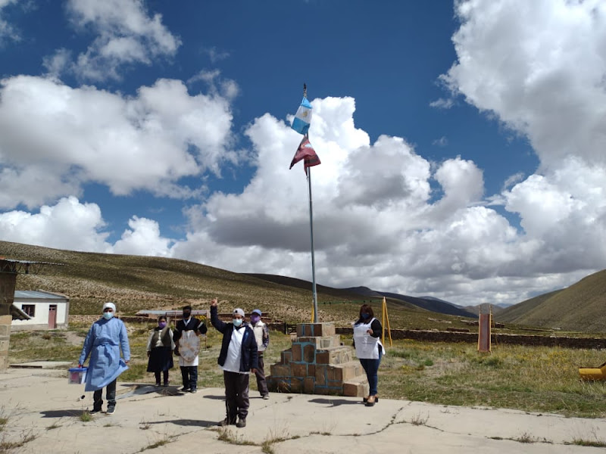
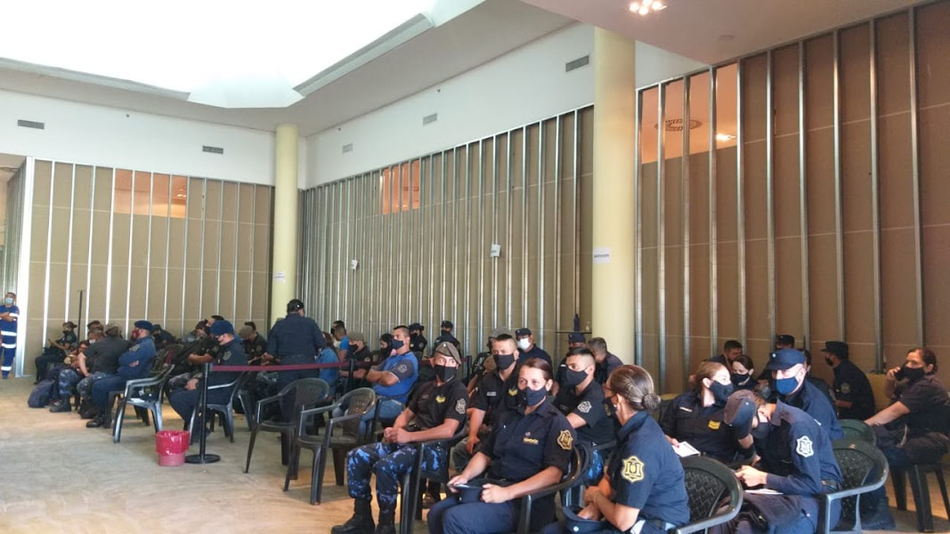
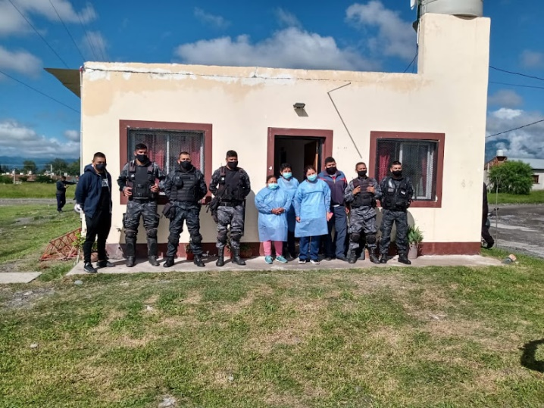
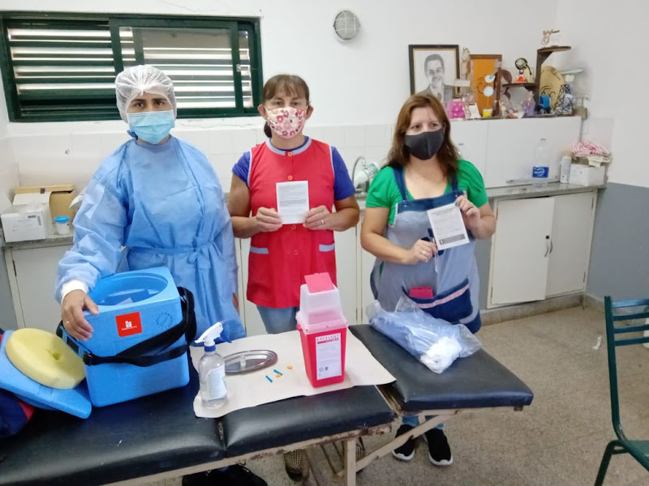
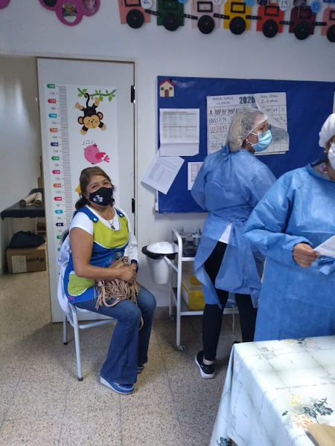
Personal docente, fuerzas armadas y de seguridad

Slide 21
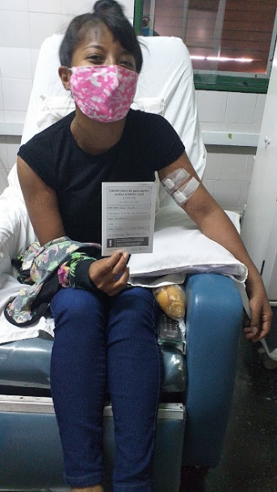
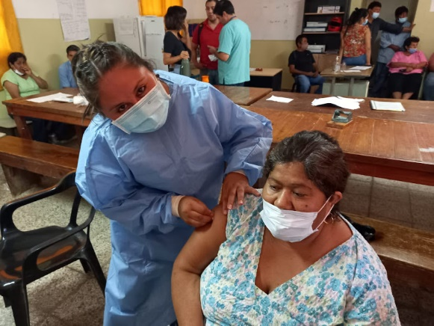
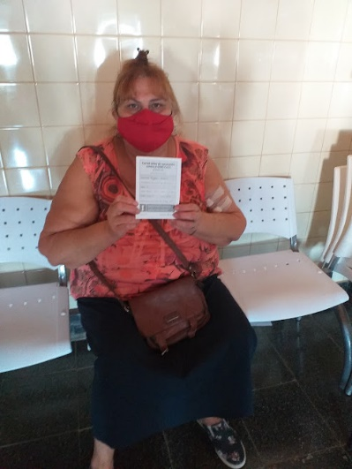
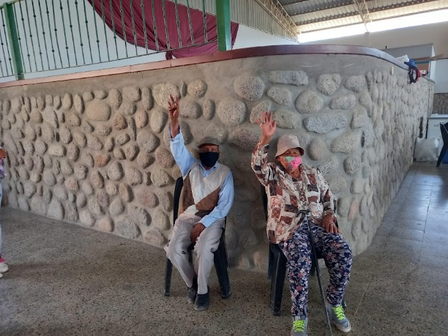
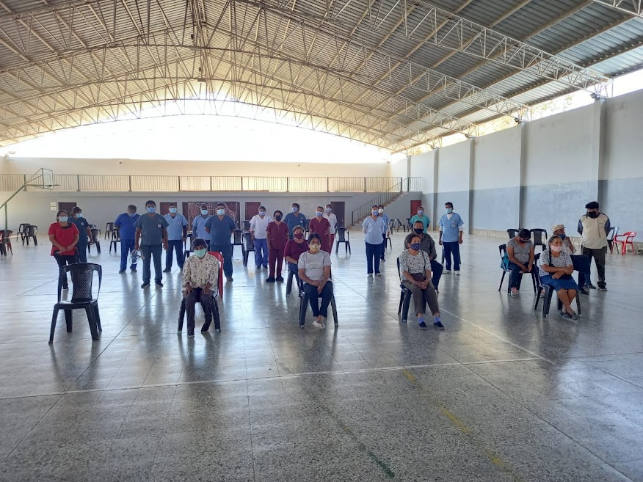
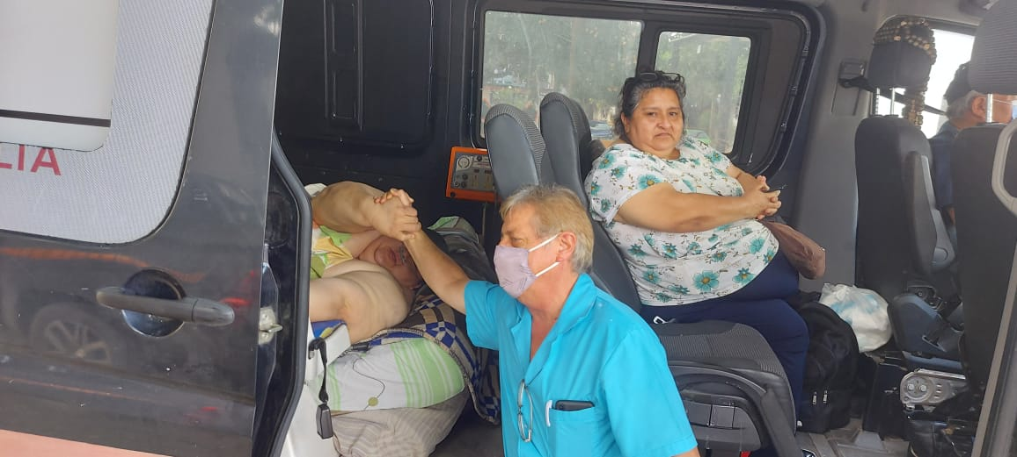
Personas de 18 a 59 años con “factores de riesgo”

Slide 22
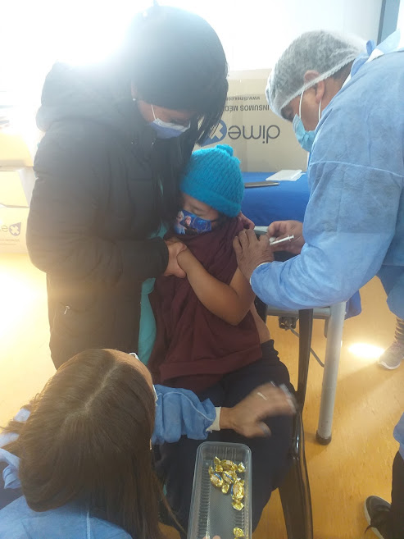
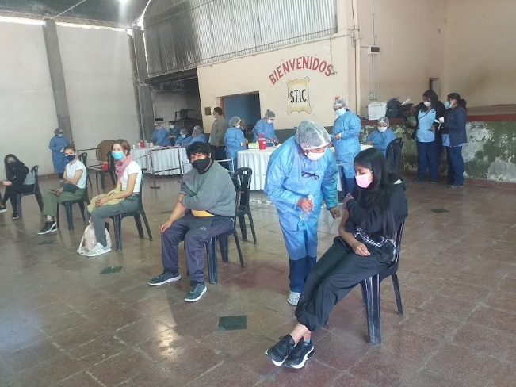
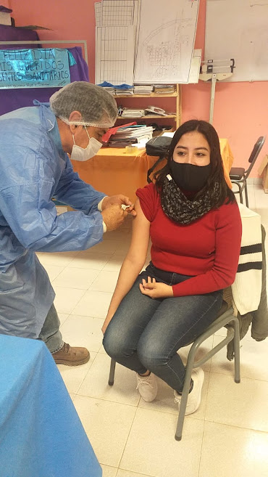
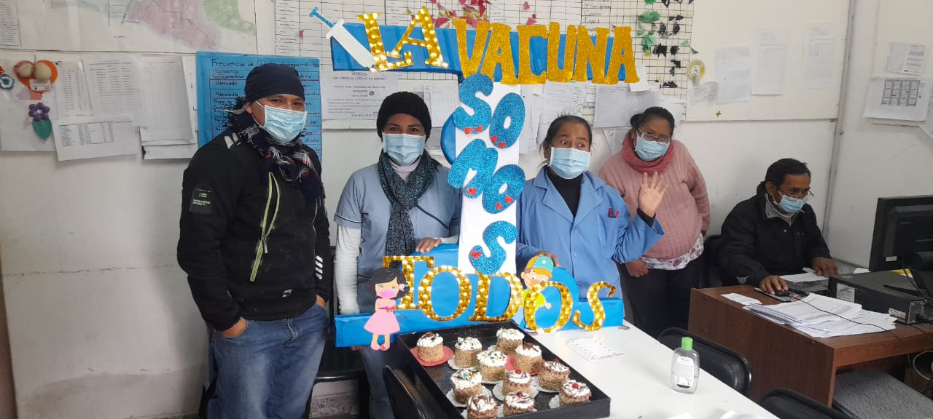
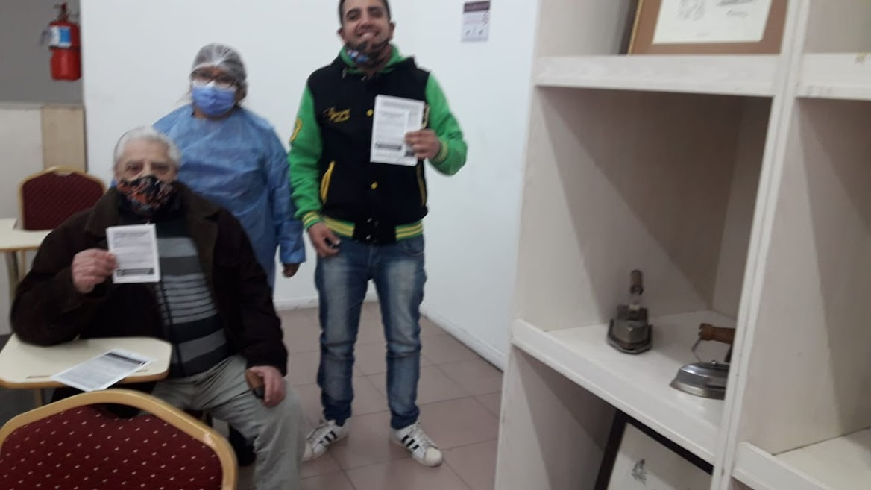
Personas de 12 a 19 años sin “factores de riesgo”

Slide 23
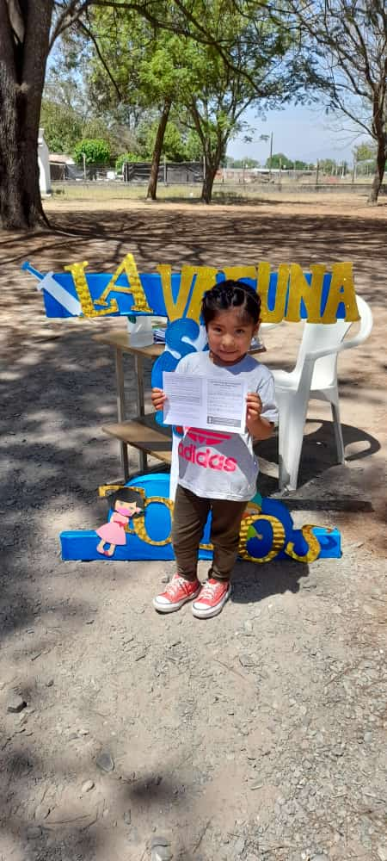
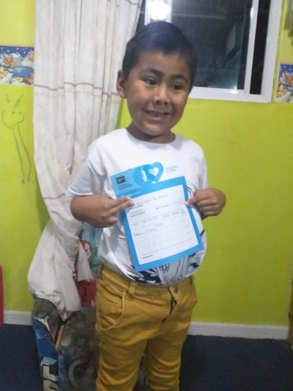
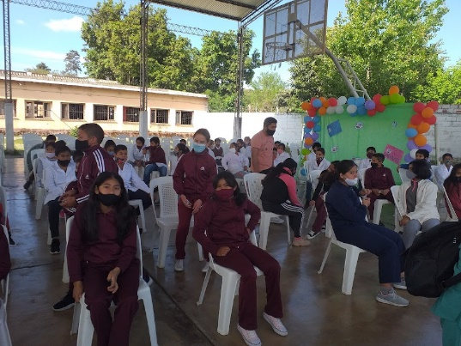
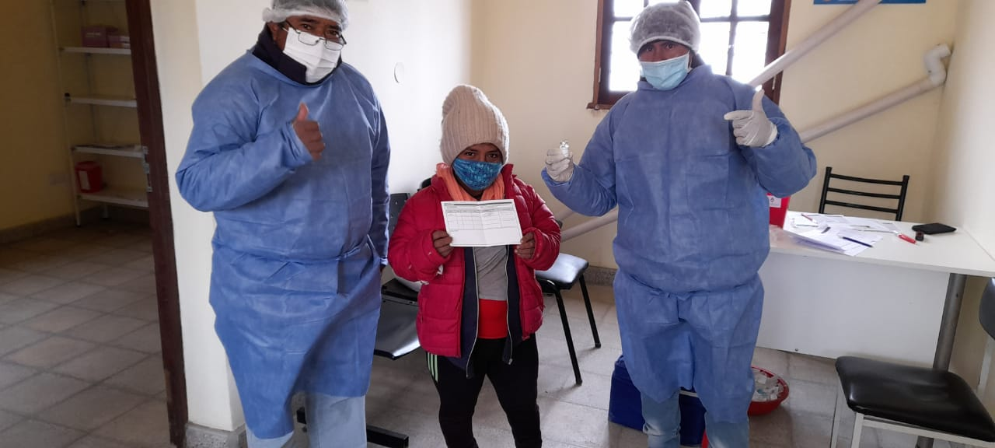
Personas de 3 a 11 años inclusive (12/10/2021)

Slide 24
Fuentes de información
Ministerio de Salud de la Nación, Dirección de Control de Enfermedades Inmunoprevenibles (DiCEI) Vacunas contra COVID-19. Dosis Aplicadas en la República Argentina. Disponible en http://datos.salud.gob.ar/dataset/vacunas-contra-covid-19-dosis-aplicadas-en-la-republica-argentina
Instituto Nacional de Estadísticas y Censo (INDEC). Estimaciones y proyecciones de población. Total del país. 2010-2040. Disponible en https://www.indec.gob.ar/indec/web/Nivel4-Tema-2-24-84

Slide 25
MUCHAS GRACIAS

